Slide 1
Toelichting Functiemixprodecure 23-24

Slide 2
Bedoeling
Geïnteresseerden zijn bekend met de functiemix
Wat is de koers van de stichting?
Een gemeenschappelijk beeld rondom de diverse rollen (oude vs nieuwe LC/LD’ers)
Helderheid over de procedure

Slide 3
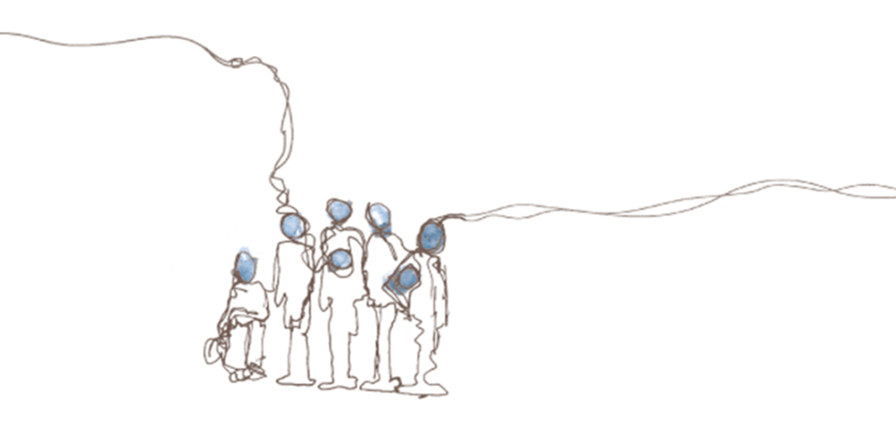

Slide 4
Wat betekent een LC/LD functie?
Gaat niet uitsluitend om functie/rol/taak vervullen.
Dagelijkse rol bínnen het team/sectie belangrijker.

Slide 5
Vanuit de functiemix
Voor de functie docent LC betekent dit:
Minimaal 2e graad bevoegdheid of een andere onderwijsbevoegdheid op HBO-niveau
Allround docent, breed inzetbaar
Binnen eigen vakgebied locatiebreed actief
Bedenken van ideeën, ontwikkelen van concepten en draagt bij aan beleidsvorming

Slide 6
Vanuit de functiemix
Voor de functie senior docent (LD) betekent dit:
1e graad bevoegdheid of WO/HBO Masteropleiding
Expertrol binnen locatie
Locatie overstijgend
Zelfstandig ontwikkelen van beleid in samenspraak met anderen

Slide 7
Positie innemen binnen de kwaliteitscyclus

Slide 8
Beschikbare ruimte
5 FTE LD (1 FTE LD = 2x LC,)
Totaal dus 10 ‘stappen’ van LB naar LC of van LC naar LD

Slide 9
Proces
Solliciteren (vóór 23 januari 23.59u)
Briefselectie → Benoembaar of niet? (30-01)
Niet iedere schrijver wordt uitgenodigd voor een gesprek (tijd ontbreekt)
Gesprekken 8 en 9 februari
Benoemingsadviescommissie brengt na gesprekken advies uit aan directeur (13-02)
Directeur benoemt, teamleiders BAC informeren (15-02)
Waarderingsgesprekken afgewezen kandidaten (5-3)

Slide 10
Niet benoemd?
Waarderingsgesprek: wat zijn de vervolgstappen om verder te komen?
Volgend jaar weer een kans!

Slide 11
Afronding
Wees scherp op zorgvuldigheid binnen dit proces

